Slide 1
게임 프로그래밍 기획서
20181490 한석희
20181511 박동주

Slide 2
목차
개요
- 주제 및 장르
- 게임 구성
개발 과정
- 개발 현황
- 개발 예정
마무리
- 오픈소스

Slide 3
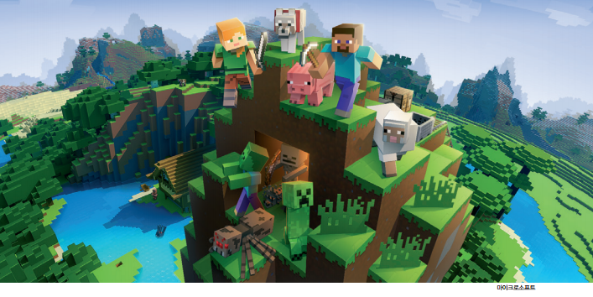
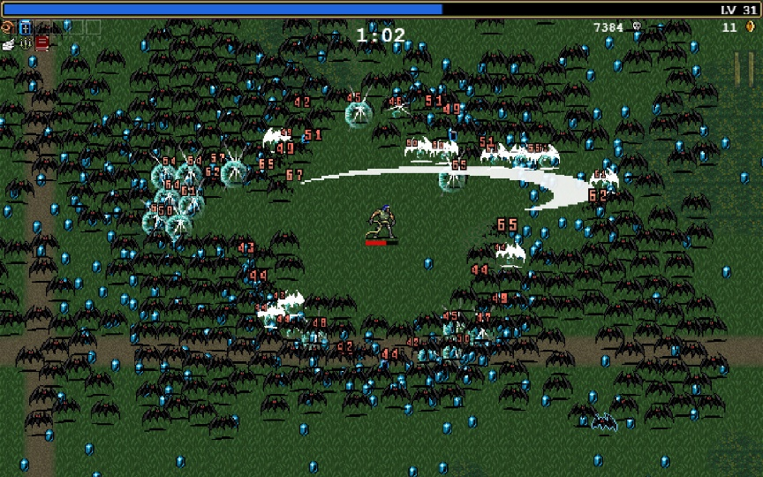

개요
주제 및 장르
- 3d 액션 + 핵앤 슬래시 + RPG + 복셀
3D 장르 중 비교적 접근이 쉬운 복셀
현재 유행중인 핵 앤 슬래시 장르
RPG의 성장 요소도 포함

Slide 4
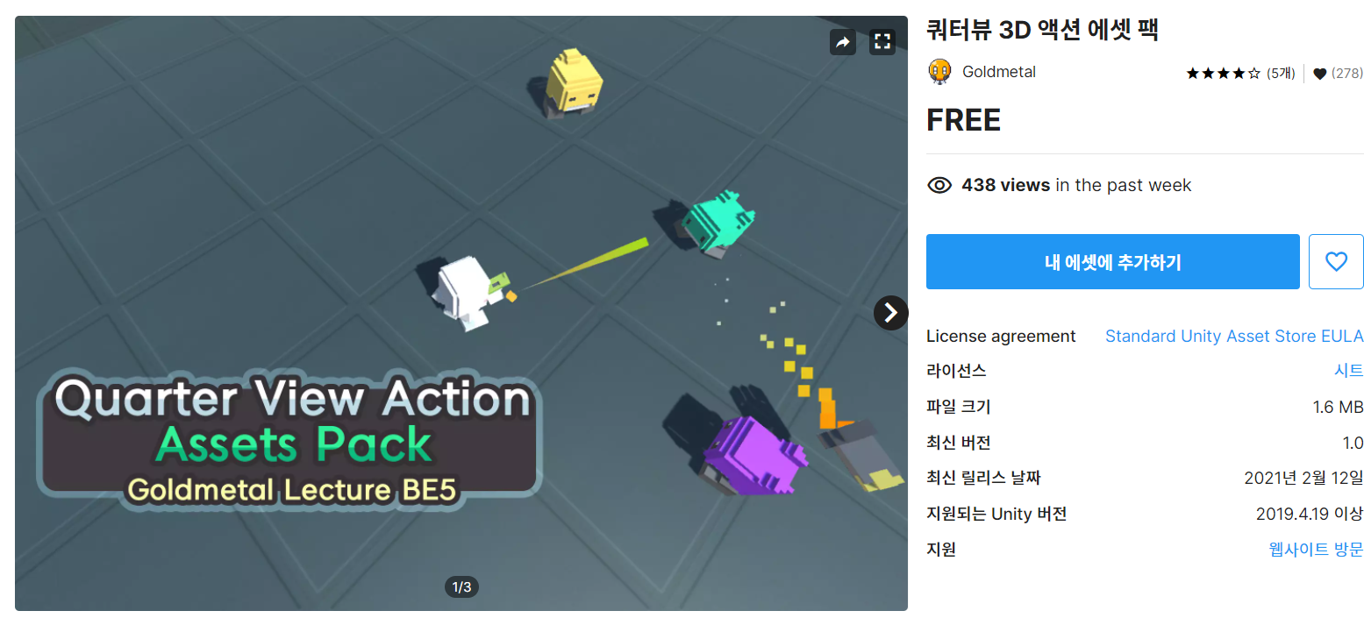
개요
주제 및 장르
게임의 필요한 Asset 을 찾던 과정에서 한국어 강의와 3D 모델, UI, 이미지가 포함된 에셋 패키지를 찾게됨
이 에셋 패키지의 3D 모델과 UI, 이미지를 강의에 참고

Slide 5
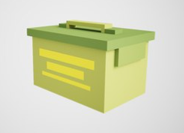
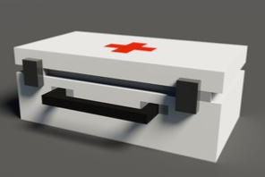
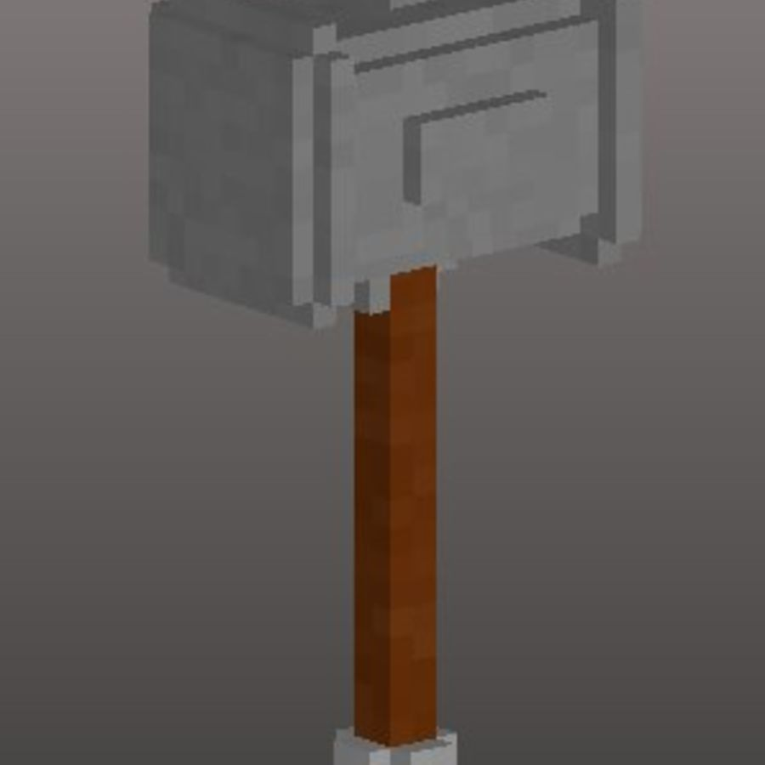
개요
게임구성
핵앤슬래시 장르
적들이 계속 플레이어를 쫓아옴
적이 죽으면 탄약, 체력 등의 아이템을 드랍
- 3D Action
플레이어가 해머, 권총과 같은 무기를 들고 적을 죽임
구르기, 점프 등 다양한 액션
플레이어가 다양한 스킬 사용
RPG
플레이어가 적을 죽이면 경험치 획득
일정 경험치 이상 획득 시 레벨업
레벨이 증가하면 원하는 플레이어의 능력치 증가 가능
일정 조건 달성시 스킬이 해금되는 성장 요소
복셀
복셀3D Asset을 활용하여 맵, 플레이어, 적 등 다양한 스프라이트 사용

Slide 6
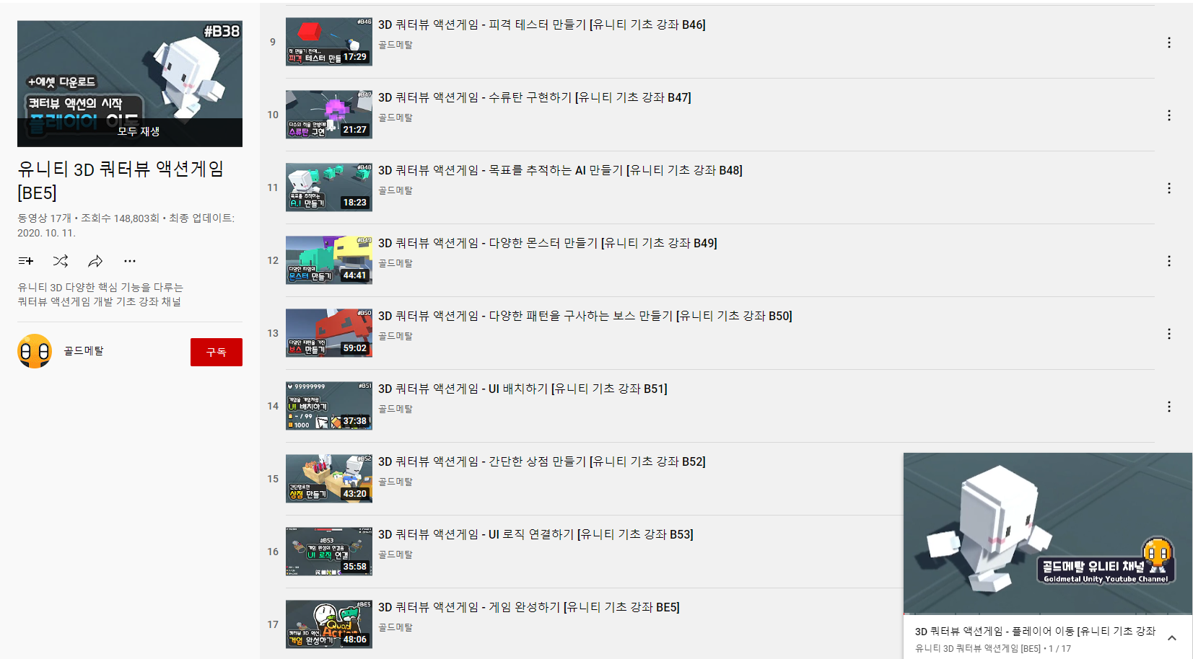

개발 과정
개발 현황
프로젝트에 사용할 내용
1. 모델링
2. 애니메이션
3. UI 스프라이트
유튜브 강의 “Quad Action” 따라서 구현
필요한 부분만 프로젝트에 사용 예정
추가로 사용할 모델링, 에셋 찾는 중

Slide 7
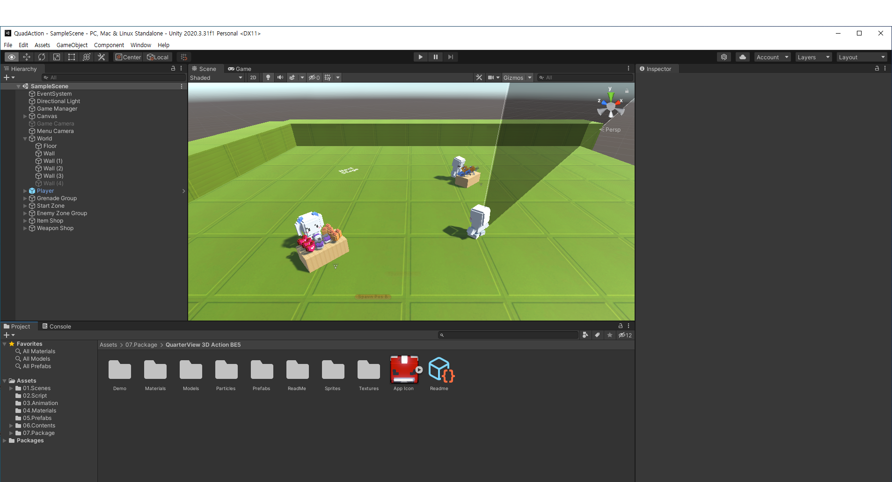
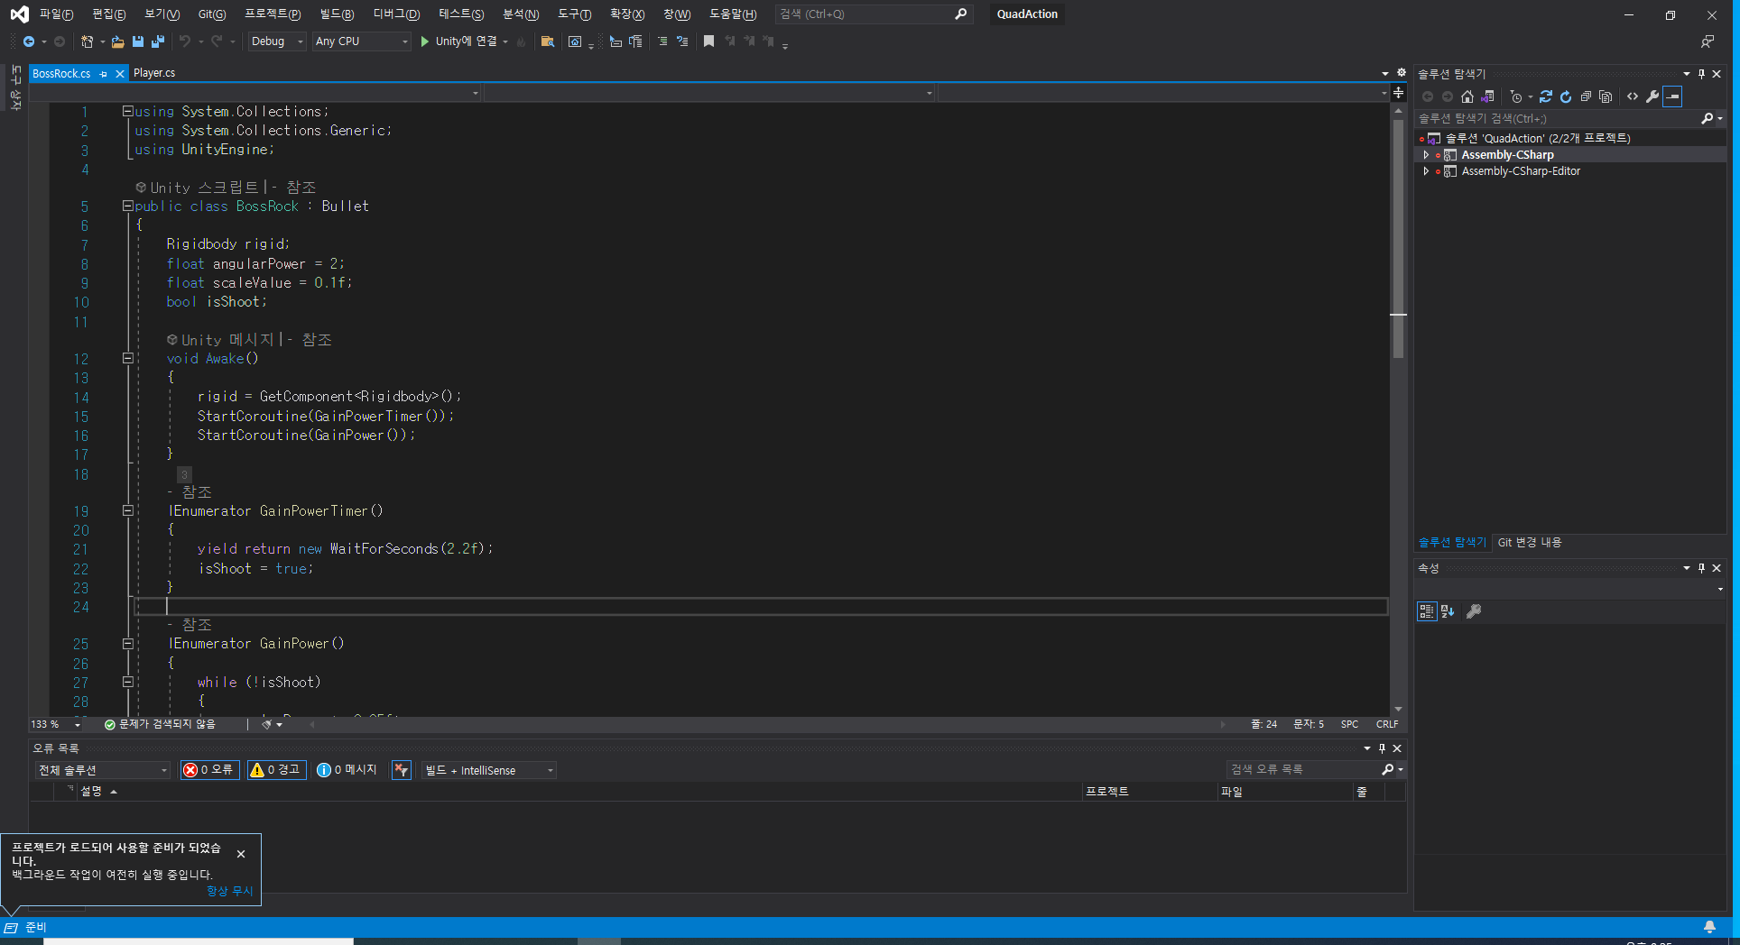
개발 과정
개발 현황
- 완성된 화면(Script)
- 완성된 화면(Unity)

Slide 8
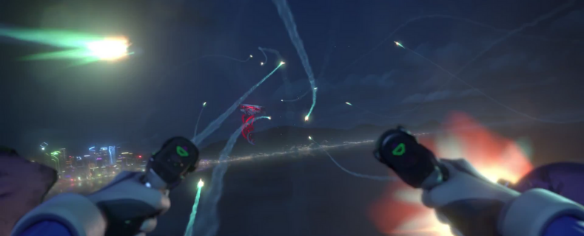
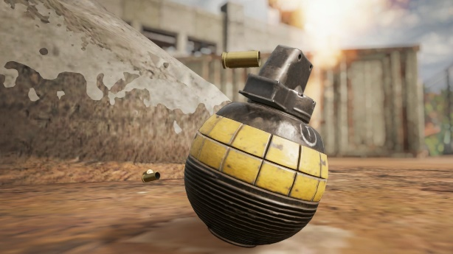
개발 과정
개발 예정
1. 스킬
- 총 4개의 스킬 추가 예정
미사일 발사
플레이어가 보는 방향으로 미사일 발사
적이나 벽에 부딪힐 시 폭발
키보드 ‘Q’에 매핑할 예정
수류탄 투척
- 강의에 있던 내용을 재활용
- 마우스 우클릭으로 투척

Slide 9
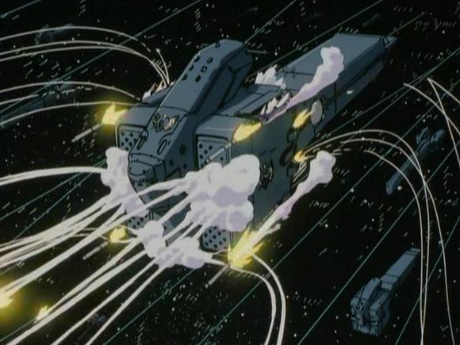
개발 과정
개발 예정
1. 스킬
- 3가지 스킬은 새로운 에셋과 UI를 찾아 만들 예정
- 스킬 해금과 쿨타임 등
로직 구현은 스크립트로 할 예정
전탄 발사
- 플레이어가 보는 방향으로 많은 탄을 발사
- 추가 에셋을 이용해 총기를 더할 예정
- 키보드 ‘E’에 매핑 예정

Slide 10
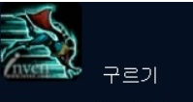
개발 과정
개발 예정
1. 스킬
-3D Action에 맞는
액션 추가
- 기존 구르기 액션에
무적이 되는 스크립트 추가
구르기 무적
플레이어가 구르기 액션을 사용할 경우
자동적으로 이 스킬이 발동됨
이 스킬이 발동된 구르기는 액션을 하는 동안 플레이어가 무적이 됨

Slide 11
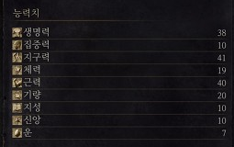
개발 과정
개발 예정
2. 성장 요소
- 레벨
- 레벨업은 로직과 UI로만 구현
- UI는 강의에서 사용한 스프라이트를 재활용
레벨업 시스템
- 적을 처치할 시 경험치를 획득해 레벨업
- 레벨업 시 ‘스탯’을 분배 할 수 있음
- ‘스탯’은 체력, 근접, 원거리 공격력 3가지

Slide 12
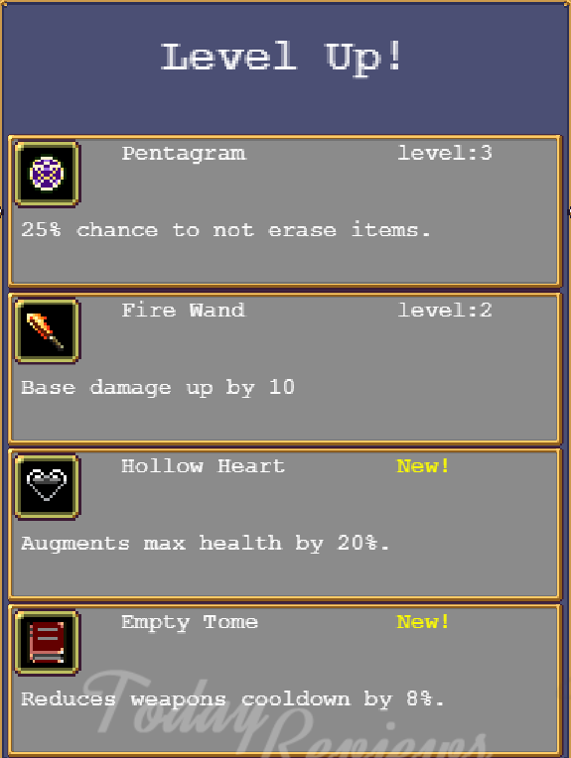
개발 과정
개발 예정
2. 성장 요소
- 스킬
- 마찬가지로 UI는 재활용
- 스킬 이미지 등은 찾는 중
스킬 획득
- 적을 죽여서 스킬을 해금하는 형태
- 일정 조건 달성시 스킬이 해금
- 쿨타임 적용

Slide 13
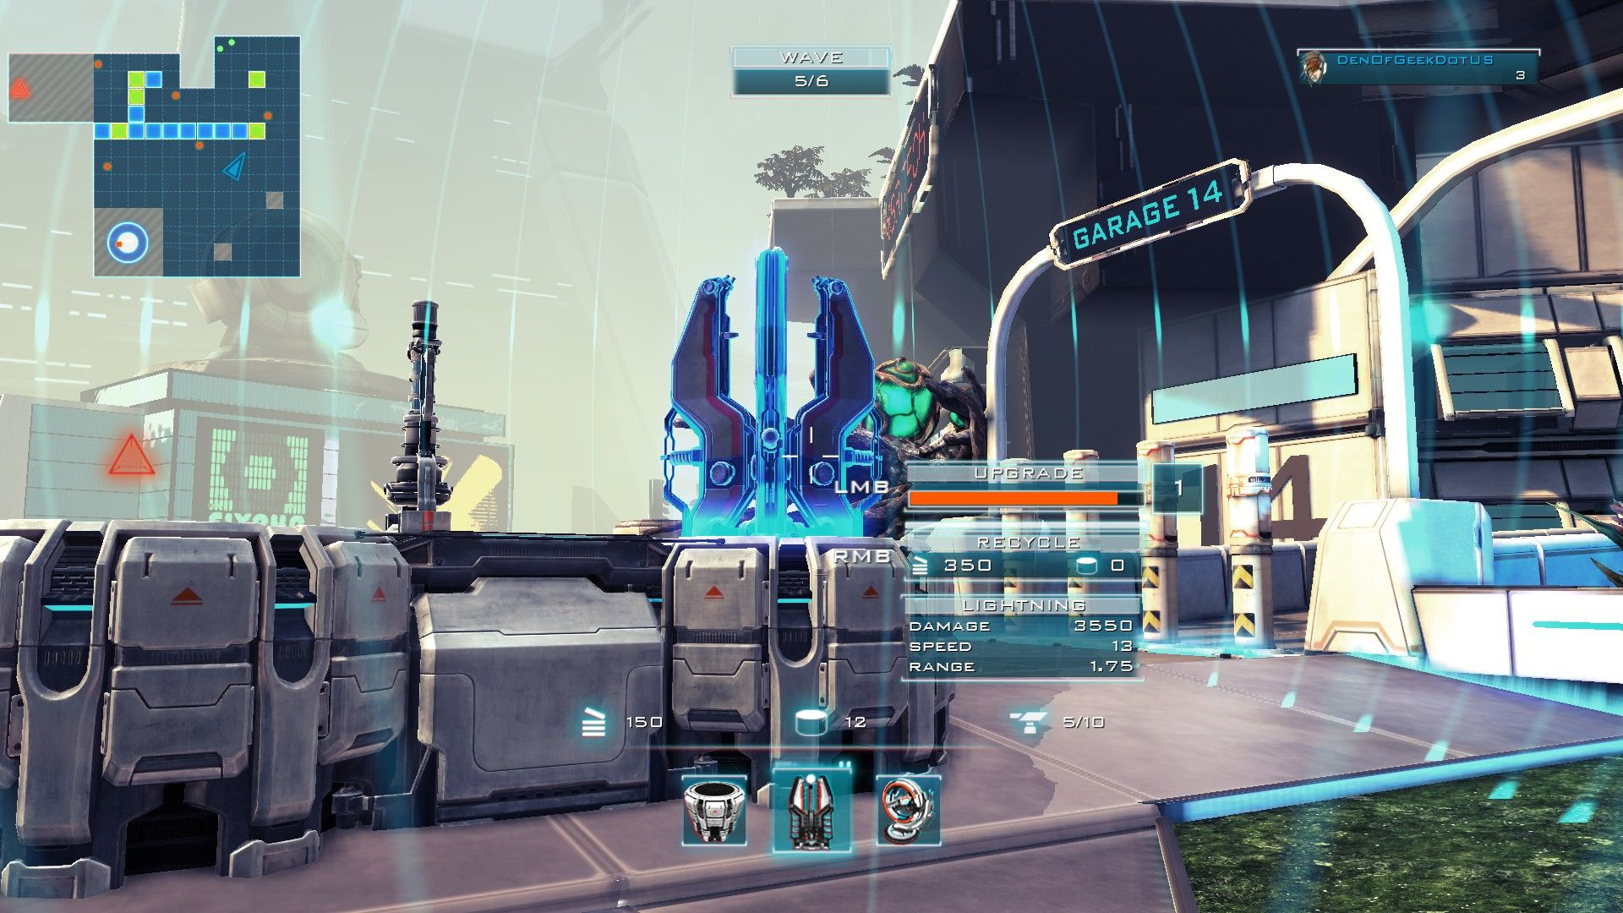
개발 과정
- SCI-FI 스타일
- 미래 도시 느낌의 맵 구성
- 애셋과 모델링 찾는 중
개발 예정
3. 맵

Slide 14
마무리
오픈 소스

Slide 15
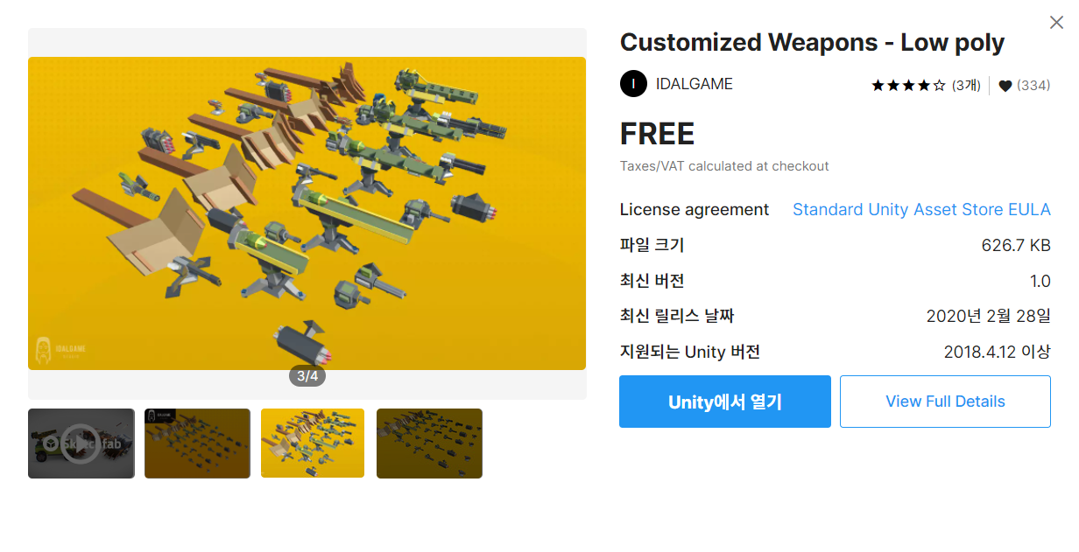
마무리
오픈 소스

Slide 16
감사합니다

